Slide 1
Red Fire
Jauge de freinage
Groupe 3 Projet n°10:
Thème : Transport de demain
Equipe : SICARD Gauthier, MICHEL Martin, MARIE Théo,
REGNIER Gauthier, PAOLI Marie-Sarah, MEJBAR Lina,
KULIS Mathieu

Slide 2
Présentation de notre produit:
Red Fire
Un système de jauge lumineuse au niveau du freinage permettrait de communiquer l'information plus rapidement.
Fonctionnement
Plus le conducteur freine, plus la jauge se remplit en partant du milieu et en se rependant à gauche et à droite.

Slide 3
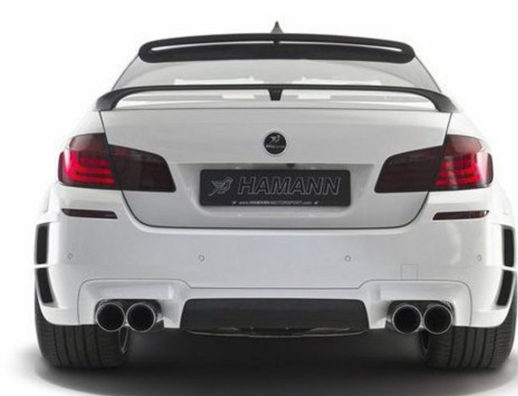
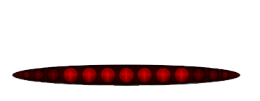
Présentation de notre produit:
Ou placer la jauge ?
Capable de s'adapter à la demande des constructeurs sur l'emplacement de la jauge (forme, longueur...)
Eviter de penser à une jauge standard pour tout modèle.

Slide 4
Présentation de notre entreprise:
Activité :
-R&D
-Démarchage commercial
Partenariat :
-Sécurité routière
-Assurance
-Entreprise LED
Red Fire

